Slide 1
Einheit 1.2.
NATIONALE VORSCHRIFTEN
Einführung in die Solarthermie

Slide 2
Modul Ziele
Am Ende dieser Einheit werden Sie dazu in der Lage sein:
  Das Rechtssystem der EU und die wichtigsten Rechtsinstrumente zu ermitteln.
  Die Grundsätze des Energiemodells und der gemeinsamen Energiepolitik der EU zu ermitteln.
  Die EU-Richtlinien und wichtigsten politischen Maßnahmen im Rahmen der Energiestrategie 2020 zu ermitteln.
  Die europäische Politik für Heizung und Kühlung im Gebäudesektor zu charakterisieren.
  Die nationalen gesetzlichen Rahmenbedingungen für (Solar-)Wärmeenergie im Gebäudesektor zu beschreiben.
Notes:
Richtlinien für den Trainer
Diese . ppt-Datei ist eine Vorlage, die von Berufsbildungsanbietern verwendet werden soll, um das Trainingsmaterial vorzubereiten.
Wir empfehlen 30 bis 40 . ppt-Folien für eine (1) Stunde des Trainingsprogramms.
Es gibt 3 vordefinierte Folien, die von Ihnen ausgefüllt werden müssen, mit den Titeln "Modulziele", "Schlussfolgerung", "Modulende".
Das Material sollte in editierbarem Format gesendet werden.
Vorgeschlagene Schriftart: Arial
Erforderliche Schriftgröße: 16
Vorgeschlagener Zeilenabstand: 1,5
ppt/pptx-Datei sollte eine klare Struktur und definierte Einheiten und eindeutige Folientitel haben
ppt/pptx Folieninhalte sollten die vordefinierten Ränder nicht überschreiten
Bilder, Diagramme etc. sollten mit einer Beschreibung versehen sein
Wenn Sie Verständnisfragen (Multiple Choice, Mehrfachantworten, Richtig/Falsch, Matching etc.) einfügen wollen, um das Verständnis der Theorie zu verbessern, sollten Sie diese in der ppt/pptx-Datei verankern.
Fragen, die für die Selbstbewertung und die abschließenden Bewertungsaufgaben verwendet werden, sollten einem vordefinierten Format folgen, das von SQLearn in einer . xls-Datei gesendet wird

Slide 3
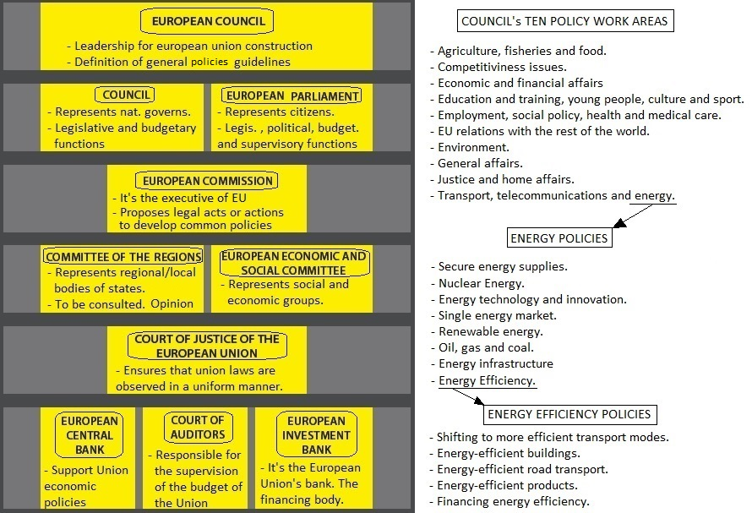
1. Die Rechtsordnung der Europäischen Union
Gemeinsame Politiken sind die Grundelemente des Aufbaus der Europäischen Union.
Beispiel: EU-Politik in den Bereichen Energie, Klimawandel und Umwelt.

Slide 4
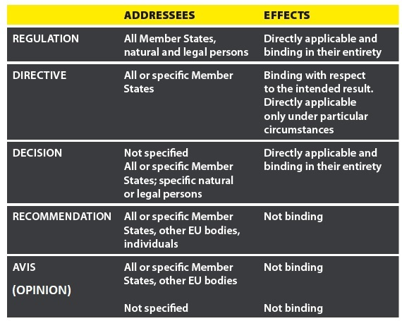
1. Die Rechtsordnung der Europäischen Union
Gemeinsame Politiken basieren auf gemeinsamen Rechtsvorschriften.
Der Gesetzgebungsprozess der EU verwendet fünf Arten von Rechtsinstrumenten.

Slide 5
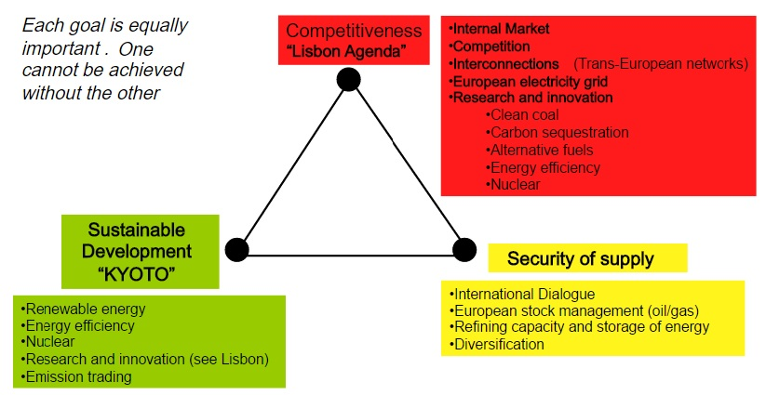
2. Der allgemeine Rahmen der europäischen Energie- und Klimapolitik
Langfristige Strategie: "Klimaneutrale europäische Wirtschaft" bis 2050
  Sie stützt sich auf die gemeinsame Energiepolitik der EU.
  Das "Dreieck" der gemeinsamen Ziele der EU-Energiepolitik (Greenbook, 2006):

Slide 6
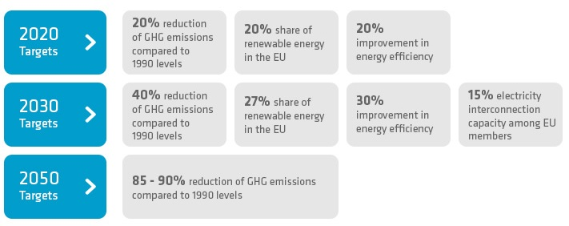
2. Der allgemeine Rahmen der europäischen Energie- und Klimapolitik
Energiestrategien und -ziele für 2020, 2030, 2050.
  Strategische Bedeutung der nachhaltigen Entwicklung durch EE und EE in allen Sektoren.
2020 Energie
und Klima
Paket
Energie und Klima
Paket nach
2020
Legislativpakete
Energiefahrplan 2050 (langfristige Vision)

Slide 7

2. Der allgemeine Rahmen der europäischen Energie- und Klimapolitik
Politiken und Rechtsakte mit besonderen Auswirkungen auf den Bausektor, EE & RE
Energie- und Klimapaket 2020.
Sie legte fünf strategische Prioritäten fest (2009-2010):
Europa energieeffizienter zu machen, indem Investitionen in effiziente Gebäude, Produkte und Verkehrsmittel beschleunigt werden,
Aufbau eines gesamteuropäischen Energiemarktes durch den Aufbau der notwendigen Infrastruktur,
Schutz der Verbraucherrechte und Erreichung hoher Sicherheitsstandards im Energiesektor,
Umsetzung des "Strategieplans für Energietechnologie", um die Entwicklung und Einführung kohlenstoffarmer Technologien zu beschleunigen,
Gute Beziehungen zu den externen Energielieferanten der EU und den Energietransitländern verfolgen...
Richtlinie für erneuerbare Energien -RED- (2009/28/EG).
Energieeffizienz-Richtlinie -EED- (2012/27/EU).
Richtlinie über die Gesamtenergieeffizienz von Gebäuden -EPBD- (2010/31/EU).
Rahmenverordnung zur Energiekennzeichnung (EU 2017/1369).
Ökodesign-Richtlinie (2009/125/EG).
Legislativpaket 2020
...um die Ziele für 2020 zu erreichen

Slide 8

2. Der allgemeine Rahmen der europäischen Energie- und Klimapolitik
Richtlinie für erneuerbare Energien -RED- (2009/28/EG).
Gesamtpolitik für die Erzeugung und Förderung von "Energie aus erneuerbaren Quellen" (EE) in der EU.
Zu den EE zählen: Wind- und Sonnenenergie, Aerothermie, Geothermie, Hydrothermie und Meeresenergie,
  Wasserkraft, Biomasse, Deponiegas, Klärgas und Biogase.
Verbindliche nationale Einzelziele, die zu einem Anteil von 20 % der EE in der EU (bis 2020) beitragen und sich auf die Sektoren Elektrizität, Heizung und Kühlung sowie Verkehr auswirken.
Nationale Aktionspläne für erneuerbare Energien (NREAP) zur Erfüllung der nationalen Ziele. Überwachung und Berichterstattung.
Beispiel: Die Mitgliedstaaten führen in ihren Bauvorschriften und Kodizes geeignete Maßnahmen ein, um den Anteil aller Arten von Energie aus erneuerbaren Quellen im Gebäudesektor zu erhöhen.

Slide 9

2. Der allgemeine Rahmen der europäischen Energie- und Klimapolitik
Energieeffizienz-Richtlinie -EED- (2012/27/EU).
Alle EU-Länder sind verpflichtet, mehr Energie zu verbrauchen
  effizient auf allen Stufen der Energiekette, von der Produktion bis zum Verbrauch.
Energieeffizienz ist das Verhältnis von Leistungsabgabe, Dienstleistung, Waren oder Energie zum Energieeinsatz.
Verbindliche nationale Umweltziele, die der EU helfen sollen, ihr 20 %iges Energieeffizienzziel zu erreichen.
Nationale Energieeffizienz-Aktionspläne (NEEAP) zur Erfüllung der nationalen Ziele. Überwachung und Berichterstattung.
Allgemeine Maßnahmen zur Förderung der EE.
Sektorale Maßnahmen: Haushalte, öffentlicher Sektor, Energieversorgung und Industrie.
Beispiel: Nationale Politiken und Maßnahmen zur Förderung kosteneffizienter Tiefensanierungen von Gebäuden auf der Grundlage von Gebäudetypen und Klimazonen (Plan für die Renovierung des Gebäudebestands).
Beispiel: Öffentlicher Sektor (mit gutem Beispiel vorangehen). Energieeffiziente öffentliche Gebäude und Einkauf von EE-Produkten/Dienstleistungen.

Slide 10
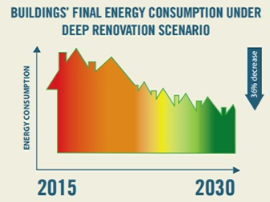
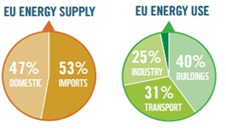

2. Der allgemeine Rahmen der europäischen Energie- und Klimapolitik
Richtlinie über die Gesamtenergieeffizienz von Gebäuden -EPBD- (2010/31/EU).
Während die EED die Anforderungen an die Energieeinsparung in den Gebäuden der EU-Länder festlegt, konzentriert sich die EPBD auf die Verbesserung des Gebäudebestands durch EE.
Alle Neubauten müssen bis 2020 nahezu NZEB (Near Near Zero-Energy Buildings) sein.
Energieausweise (EPC). Gebäudeenergie-Audits.
Inspektionsschemata für Heizung und Kühlung.
Kostenoptimale Mindestanforderungen an die Energieleistung.
Finanzielle Maßnahmen.

Slide 11
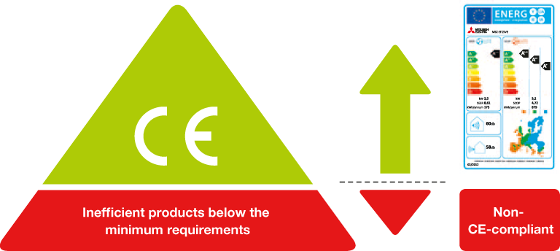
2. Der allgemeine Rahmen der europäischen Energie- und Klimapolitik
Rahmenverordnung zur Energiekennzeichnung (EU 2017/1369)
Ökodesign-Richtlinie (2009/125/EG)
Rechtsrahmen für die Kennzeichnung und Verbraucherinformation über den Energieverbrauch von energieverbrauchsrelevanten Produkten.
EU-Energielabels helfen den Verbrauchern bei der Auswahl energieeffizienter Produkte.
Ökodesign bedeutet die Einbeziehung von Umweltaspekten in die Produktgestaltung mit dem Ziel, die Umweltverträglichkeit des Produkts während seines gesamten Lebenszyklus zu verbessern.
Ökodesign-Anforderungen für Produktgruppen ermöglichen den Zugang von Produkten zum Binnenmarkt (CE-Kennzeichnung) und eliminieren die am wenigsten leistungsfähigen Produkte.
Der Gebäudesektor verbraucht eine Vielzahl von Materialien und Energiesystemen.

Slide 12
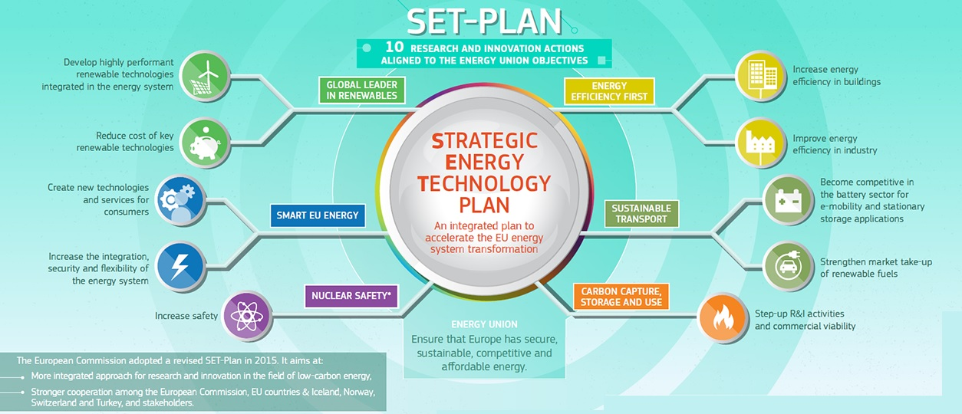
2. Der allgemeine Rahmen der europäischen Energie- und Klimapolitik
Forschungs-, Technologie- und Innovationspolitik. Der SET-Plan.
Öffentliche Politik und Investitionen in Partnerschaft mit dem Privatsektor sind notwendig, um die Entwicklung und den Einsatz kohlenstoffarmer Technologien für die Zukunft zu fördern. Der SEP-Plan ist die technologische Säule der EU-Energiepolitik.

Slide 13
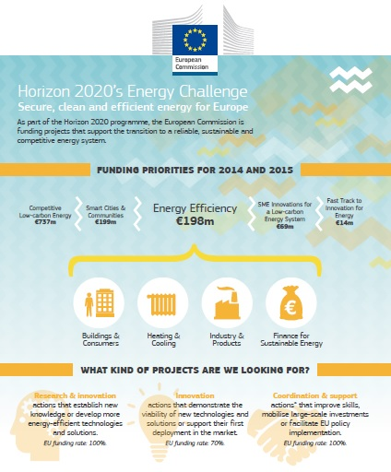
2. Solare Begriffe und Grundlagen
Die Finanzierung.
Die EU stellt eine Reihe von Finanzierungsprogrammen, Institutionen und Kreditprogrammen zur Verfügung, um Unternehmen, Regionen und Länder bei der erfolgreichen Umsetzung privater und öffentlicher Energieprojekte zu unterstützen, die mit gemeinsamen Energiezielen und Gesetzespaketen in Einklang stehen.
Diese Unterstützung ergänzt die nationalen Fördermaßnahmen und -programme.
Beispiele:
  Horizont 2020
  NER 300
  EIB, Kohäsionsfonds und andere.

Slide 14
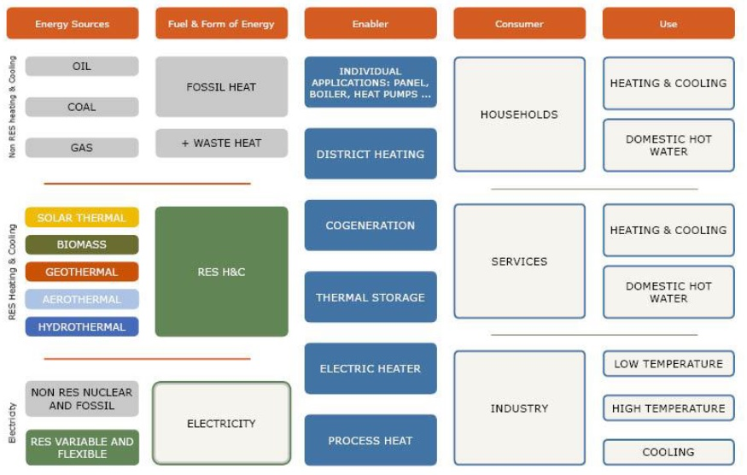
3. Europäische Politik für die Heizung und Kühlung mit erneuerbaren Energien
Der Sektor Heizung und Kühlung.
Teilsektoren/Märkte
Die Wertschöpfungskette des Sektors besteht aus Herstellern, Händlern, Wiederverkäufern, Installateuren, Zertifizierungsstellen und Prüflabors sowie aus den Verbrauchern.

Slide 15
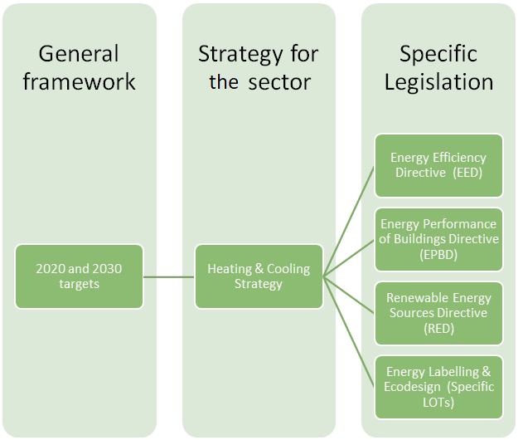
3. Europäische Politik für die Heizung und Kühlung mit erneuerbaren Energien
Der Sektor Heizung und Kühlung.
(2015)
Gas ist in der EU28 und in den meisten Ländern der dominierende Brennstoff für H&C.
Der Anteil fossiler Brennstoffe am Endenergiebedarf (FED) für H&C in der EU28 beträgt >65%.
Von den erneuerbaren Energiequellen sind Solarthermie, Geothermie und Wärmepumpen noch marginal.
Raumheizung und industrielle Prozesswärme sind die wichtigsten Endanwendungen.
Über 120 Millionen Einzelkessel in Gebäuden, meist alt und ineffizient.
Die Technologie für EE-H&C ist zwar ausgereift, aber in den EU-Ländern noch nicht weit verbreitet.
Der Sektor ist der Ansicht, dass der derzeitige Rechtsrahmen und die Marktbedingungen in der gesamten EU nicht ausreichen, damit der (EE)-H&C-Sektor mit Anlagen, die konventionelle Brennstoffe verwenden, konkurrieren kann.

Slide 16
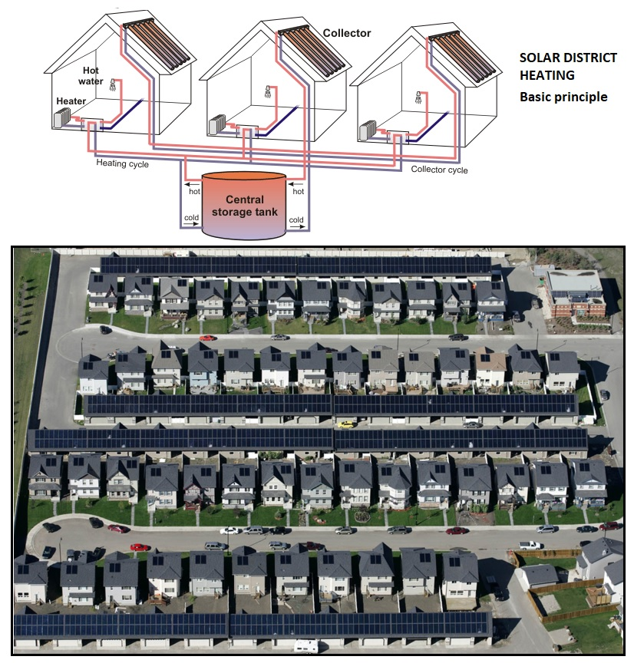
3. Europäische Politik für die Heizung und Kühlung mit erneuerbaren Energien
Solarthermie/(Wärme).
Sammeln Sie die Sonnenstrahlung, um bei niedrigen bis mittleren Temperaturen nutzbare Wärme zu erzeugen. Eine ausgereifte Technologie.
Muss unterschieden werden von Solar PV und Concentrated Solar Power, die beide auf die Stromerzeugung abzielen.
Anwendungen:
  Warmwasser
  Heißes Wasser für Pools und andere.
  Raumheizung.
  Klimaanlage und Kühlung.
  Fernwärme.
  Wärme für industrielle Prozesse.
Niedrige
Temperatur.
Hohe
Temperatur.

Slide 17
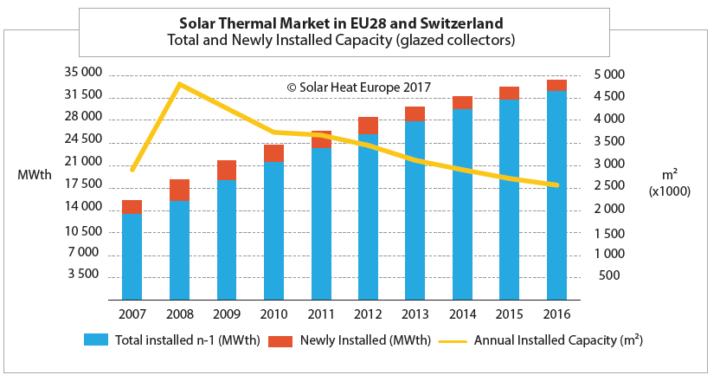
3. Europäische Politik für die Heizung und Kühlung mit erneuerbaren Energien
Solarthermie/(Wärme). Europäische Politik. Aktueller Stand und Probleme des Marktes
(2016)
Die installierte Gesamtleistung wächst weiter.
Der Jahresumsatz ist rückläufig.
Sinkende Tendenz im ^{2.} Jahrzehnt (Energiepaket 2020)
Probleme:
Solarthermie auf unterschiedlichen Ebenen der Durchdringung der nationalen H&C-Märkte.
Versäumnisse bei der öffentlichen Förderung von EE-K&K.

Slide 18

3. Europäische Politik für die Heizung und Kühlung mit erneuerbaren Energien
Solarthermie/(Wärme). Europäische Politik. Die Rolle von Forschung und Innovation.
RHC-ETIP hat eine gemeinsame Strategie für die verstärkte Nutzung von EE-H&C im Rahmen des SET-Plans 2020 definiert.
Es integriert die ESTTP (Europäische Plattform für Solarthermie-Technologie), die (2013) die strategischen Forschungsprioritäten für die Solarthermie-Technologie herausgegeben hat. Es umfasste Solartechnologien für nahezu null Energie-Wohngebäude, Fernwärme und andere.
Forschung und Innovation mit Unterstützung der EU sind ein wichtiger Pfeiler für das Wachstum des Sektors.
Einschränkung: Spitzentechnologie und große Energieprojekte (wie z.B. städtische Fernwärme) mit einem hohen Anteil an erneuerbaren Energien sind notwendig, aber sie sind immer noch die Zukunft und noch keine verallgemeinerbare Lösung für den Ersatz alter Technologie in EU-Gebäuden und SFH und sie sind für KMU unerreichbar.

Slide 19

3. Europäische Politik für die Heizung und Kühlung mit erneuerbaren Energien
Solarthermie/(Wärme). Europäische Politik. Neue europäische Strategie für Gesundheit und Sicherheit am Arbeitsplatz (2016)
Es ist ein Rahmen für die Integration von effizienter Heizung und Kühlung in die EU-Energiepolitik (nach 2020).
Insbesondere in der aktualisierten EPBD, RES, RED und Ecodesign D.
Sie fördert die Dekarbonisierung des Wärme- und Kältesektors, einschließlich einer verstärkten Förderung von Wärme und Kälte aus erneuerbaren Quellen.
Untersucht wurden Hindernisse bei der energetischen Sanierung von Wohngebäuden und Probleme in anderen Bereichen.
H&C Industrie, Berufs-, Hochschul-, Forschungs- und Verbraucherverbände arbeiten mit den europäischen Institutionen zusammen und setzen sich insbesondere für eine bessere Politik und Regulierung in bestimmten Sektoren, wie z.B. der Solarwärme, ein:
  Solarthermie Europa.
  EEPE.

Slide 20
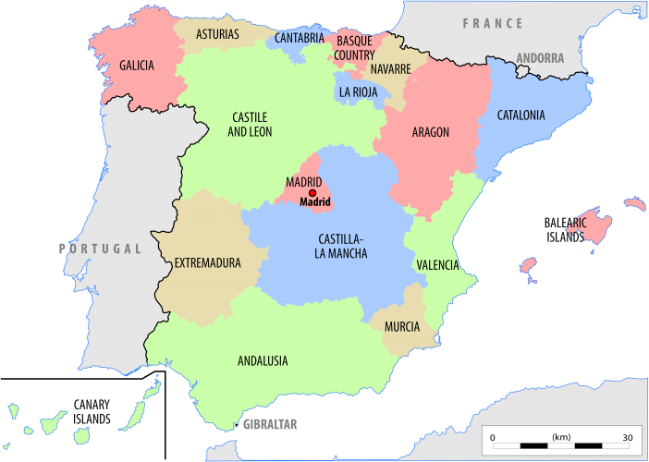
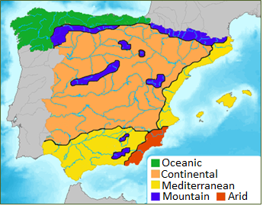
4. Nationale Energiepolitiken und -normen.
Der Fall Spaniens
Länderübersicht.
Dominantes mediterranes Klima (gemäßigt und heiß) mit hoher Sonneneinstrahlung.
Hohe externe Energieabhängigkeit (Öl, Gas). Der Verkehr verbraucht 42% der Endenergie.
Auf den Bausektor entfallen 32% des Verbrauchs (19% Wohnen, 13% Dienstleistungen).
Politisch-administrative Organisation:
  Hochgradig dezentralisiertes Land.
Starkes Engagement bei RES (UE aufgereiht):
  50% der Stromerzeugung.
  Wind und Sonne (hauptsächlich für Elektrizität).
  Auf dem Weg zu sauberen Energien.
Die Behörden: Ministerium für Industrie und Energie, IDAE (RES & EE), Autonome Regionen.

Slide 21
4. Nationale Energiepolitiken und -normen.
Der Fall Spaniens
Wichtigste Vorschriften über RE und EE in Gebäuden

Slide 22


4. Nationale Energiepolitiken und -normen.
Der Fall Spaniens
Umsetzung der EPBD in Spanien.
Die EPBD wurde durch drei Königliche Dekrete umgesetzt:
Königlicher Erlass zur Genehmigung der "Technischen Bauordnung (CTE)", offiziell veröffentlicht im Jahr 2006.
Königlicher Erlass über das "Basisverfahren für die Energieausweise" von Neubauten, genehmigt im Jahr 2007.
Königlicher Erlass zur Genehmigung der Überarbeitung der geltenden "Verordnung für thermische Anlagen in Gebäuden (RITE)", die 2007 genehmigt wurde.
**Überarbeitet und aktualisiert im Jahr 2013**
Die Verantwortung für die Richtlinie über die Gesamtenergieeffizienz von Gebäuden (EPBD) liegt beim Ministerium für Industrie und Energie, beim Ministerium für öffentliche Arbeiten und Verkehr sowie bei den regionalen (autonomen) Verwaltungen.

Slide 23
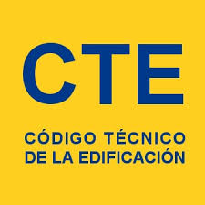
4. Nationale Energiepolitiken und -normen.
Der Fall Spaniens
Die Technische Bauordnung/Código Técnico de la Edificación (TBC/CTE).
Es ist der ordnungspolitische Rahmen für die grundlegenden Qualitätsanforderungen, die von den Gebäuden, einschließlich ihrer Anlagen, erfüllt werden müssen, um die grundlegenden Sicherheits- und Bewohnbarkeitsvorschriften zu erfüllen, die im Bauordnungsgesetz (Ley Orgánica de la Edificación BOA/LOE) festgelegt sind.
(Teil I). Grundvoraussetzungen für Vorschriften:
Strukturelle Sicherheit.
Feuersicherheit.
Sichere Anwendung.
Gesundheit, Hygiene und Umweltschutz.
Schutz gegen Lärm.
ENERGIEEINSPARUNG UND
WÄRMEISOLIERUNG
(Teil II). BASISDOKUMENTE (BD)
BD "ENERGIEEINSPARUNG" (ES)
ES 1 Begrenzung des Energiebedarfs
ES 2 Wirkungsgrad der thermischen Anlagen
ES 3 Energieeffizienz von Beleuchtungsanlagen
ES 4 Minimaler Solarbeitrag zur Warmwasserbereitung
ES 5 Mindestbeitrag der Photovoltaik zur elektrischen Energie
Diese Grundanforderungen müssen bei der Planung, Errichtung, Instandhaltung und Erhaltung der Gebäude und ihrer Anlagen erfüllt werden.

Slide 24
4. Nationale Energiepolitiken und -normen.
Der Fall Spaniens
Das TBC/CTE. Vorschriften zur Energieeinsparung (TBC BD ES/CTE DB HE)
TBC BD ES 1 Begrenzung des Energiebedarfs
Die Gebäude werden den Energiebedarf, der für die Gewährleistung des menschlichen thermischen Komforts notwendig ist, in Übereinstimmung mit dem lokalen Klima, der Nutzung des Gebäudes und dem Sommer- und Winterregime begrenzen. Das heißt, sie legt Anforderungen an die Gebäudehülle fest.
TBC BD ES 2 Wirkungsgrad der thermischen Anlagen
Die Gebäude müssen über geeignete thermische Anlagen verfügen, um den thermischen Komfort der Menschen zu gewährleisten, indem die Effizienz dieser Anlagen und ihrer Ausrüstungen geregelt wird. Diese Anforderung wird derzeit in der Verordnung über thermische Anlagen und Gebäude (RTIB/RITE) entwickelt.
TBC BD ES 4 Minimaler Solarbeitrag zur Warmwasserbereitung
In Gebäuden ist ein Teil des Wärmeenergiebedarfs, der sich aus dem voraussichtlichen Warmwasserbedarf ergibt, durch den Einbau von Systemen zur Sammlung, Speicherung und Nutzung von Niedrigtemperatur-Sonnenenergie zu decken, die für die globale Sonneneinstrahlung ihres Standorts geeignet sind. (Mindestanteil der Solarthermie: 30%).

Slide 25
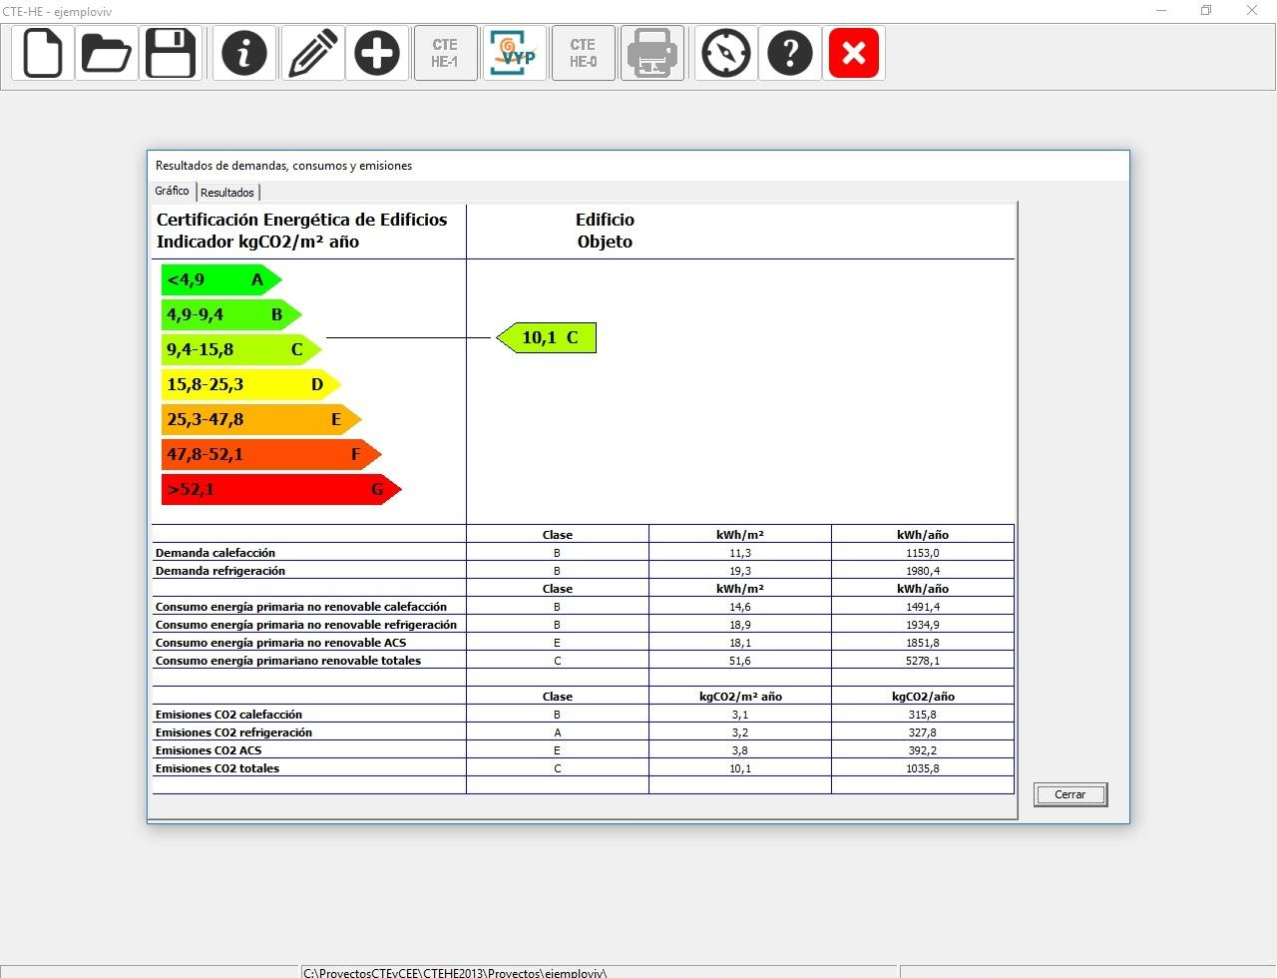
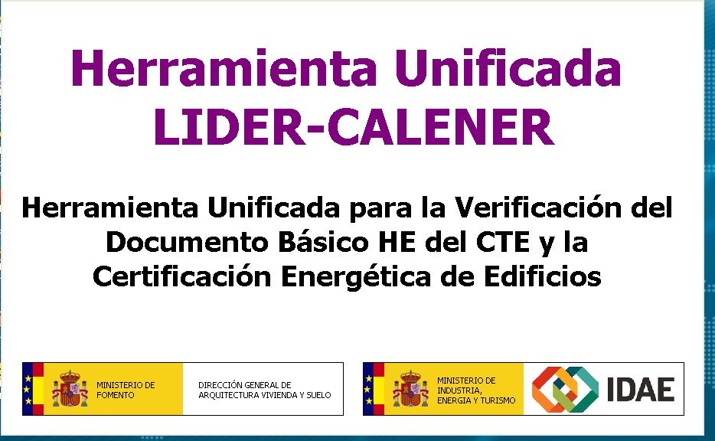
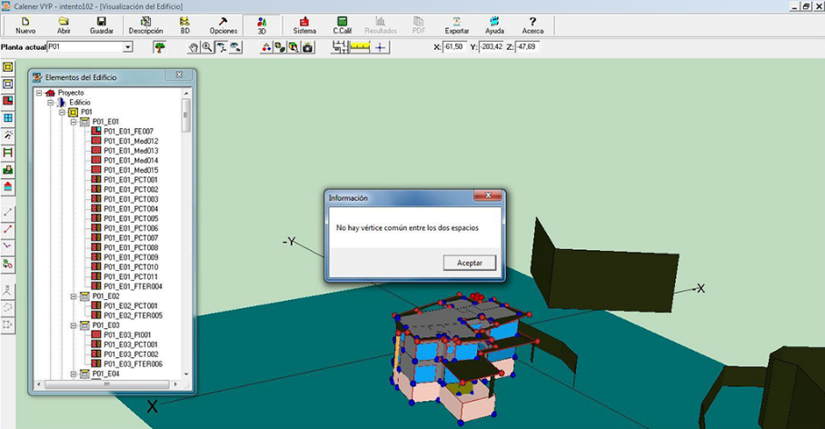
4. Nationale Energiepolitiken und -normen.
Der Fall Spaniens
Das TBC/CTE. Anerkannte Dokumente
Sie werden als Ergänzung zu den Grundlagendokumenten für die Anwendung des Kodex erstellt. Es handelt sich im Allgemeinen um dokumentarische Ressourcen oder Software-Tools, die die Einhaltung spezifischer Anforderungen erleichtern und zur Förderung der Qualität des Bauwesens beitragen. Sie werden von Dritten (Industrie usw.) gefördert und vom Ministerium für öffentliche Arbeiten und Verkehr angenommen und offiziell anerkannt.

Slide 26
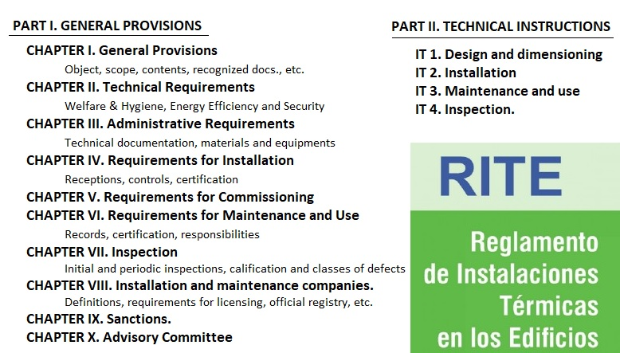
4. Nationale Energiepolitiken und -normen.
Der Fall Spaniens
Die Verordnung für thermische Anlagen in Gebäuden/Reglamento de las Instalaciones Térmicas del Edificio (RTIB/RITE).
Die RTIB bilden den grundlegenden Regelungsrahmen für die Anforderungen an die Energieeffizienz und die Sicherheit, die von thermischen Anlagen in Gebäuden erfüllt werden müssen, um den Bedürfnissen des Wohlergehens und der Hygiene während der Planung und Dimensionierung, der Installation, der Wartung und der Nutzung zu entsprechen.
Die Einhaltung dieser Vorschrift führt zur Erfüllung der Grundanforderungen der "TBC BD ES 2 Effizienz von thermischen Anlagen".
Die thermischen Anlagen sollten die vorhandenen EE nutzen, die einen Teil des Energieverbrauchs des Gebäudes (laut TBC) decken müssen.

Slide 27
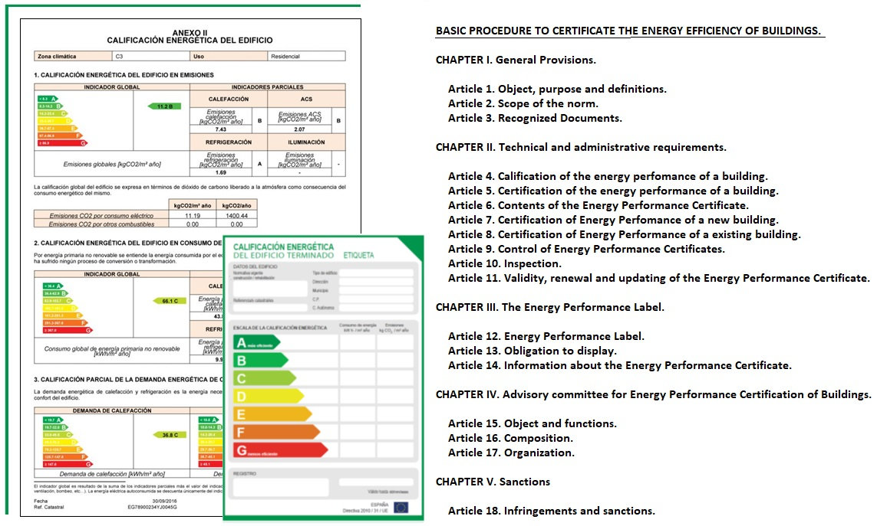
4. Nationale Energiepolitiken und -normen.
Der Fall Spaniens
Verfahren für die Energiezertifizierung von Gebäuden (EPC).
Nach der EPBD sind die Mitgliedstaaten verpflichtet, Energieausweise (EPC) für Gebäude einzuführen.
Dieses Gesetz legt das grundsätzliche Verfahren zur Erstellung von Energieausweisen für neue und bestehende Gebäude fest.
Ressourcen sind in Form von anerkannten Dokumenten verfügbar.

Slide 28



4. Nationale Energiepolitiken und -normen.
Der Fall Spaniens
Förderung und Unterstützung für energieeffiziente Gebäude
Bürger, Sektoren und Fachleute wurden regelmäßig über die Bedeutung von Energieeffizienz, Energieeinsparungen, Gebäudezertifizierung, erneuerbare Energien, neue Technologien, Vorschriften und andere wichtige Themen durch nationale/regionale Informations- und Kommunikationskampagnen, Konferenzen, Bildungsressourcen usw. informiert und aufgeklärt.
Nationale Anreize und Subventionen, auf nationaler und regionaler Ebene. Programme wie PAEE, PAREER und andere haben finanzielle Anreize zur Verbesserung der Umweltverträglichkeit in Gebäuden und anderen Sektoren vorgesehen. Zum Beispiel:
  Die Verbesserung des EE bei thermischen Anlagen in bestehenden Gebäuden.
  "Renove" Pläne für Fenster, Fassaden oder Heizkessel.
  Öffentliche Subventionen für neue Wohnungen mit hoher Energiebewertung.
  Ermäßigung oder Abzug von Steuern für Erneuerungs- und Reparaturarbeiten am Hauptwohnsitz.
  Spezifische Programme für EE in anderen Sektoren: Hotels, etc.

Slide 29
Zusammenfassung der Einheit

Slide 30
Ende der Einheit
Einheit 1.1. Die Sonnenenergie

